Slide 1
Воспитатель МБДОУ ДС №479 Григорьева Е.В
Любимые
русские народные сказки

Slide 2
Предлагаю подборку загадок по русским народным и авторским сказкам для детей дошкольного возраста.
Данный материал может быть полезен родителям, воспитателям, педагогам.
Цель: активизация знаний детей о сказках
Задачи:
учить детей концентрировать внимание, мобилизовать мыслительную деятельность для поиска ответа на поставленный вопрос.
развивать смекалку, умение понимать иносказательный язык.
воспитывать интерес к чтению сказок.

Slide 3
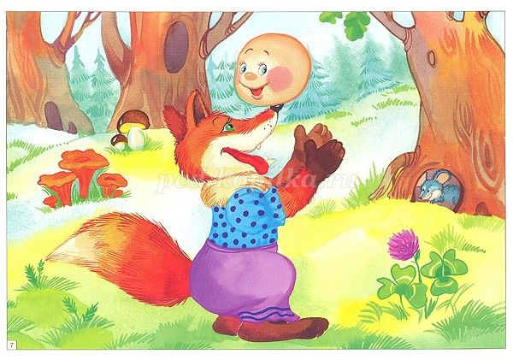
Он от бабушки ушёл, И от дедушки ушёл, Песни пел под синим небом, Для лисы он стал обедом…

Slide 4
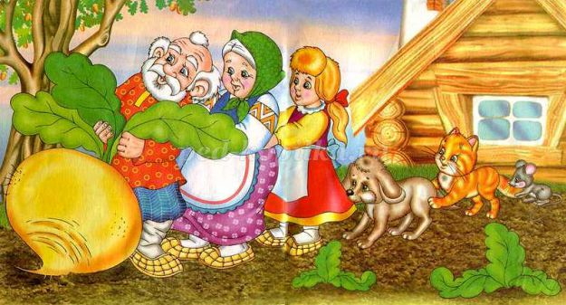
Бабушка за дедушку Ухватилась крепко: «Ох, никак не вытянуть, Помогите, детки!» Добрые помощники Скоро набегут, Победит упрямицу Общий, дружный труд.

Slide 5
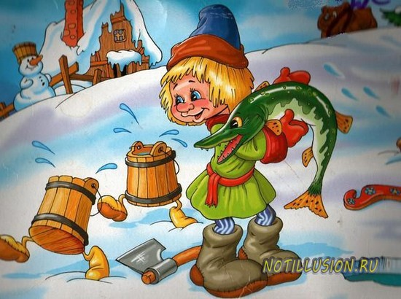
Сидит парень на печи, Уплетает калачи, Прокатился по деревне И женился на царевне.

Slide 6
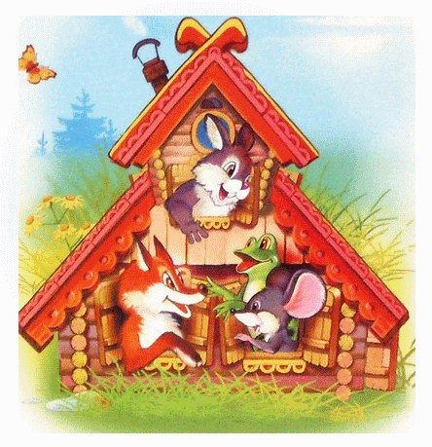
Мышка дом себе нашла, Мышка добрая была: В доме том в конце концов Стало множество жильцов.

Slide 7
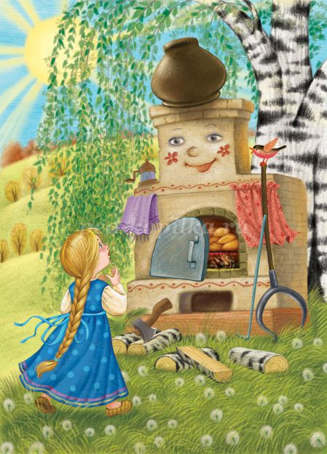
У Алёнушки сестрицы Унесли братишку птицы, Та с подружками играла, Братца Ваню проморгала.

Slide 8
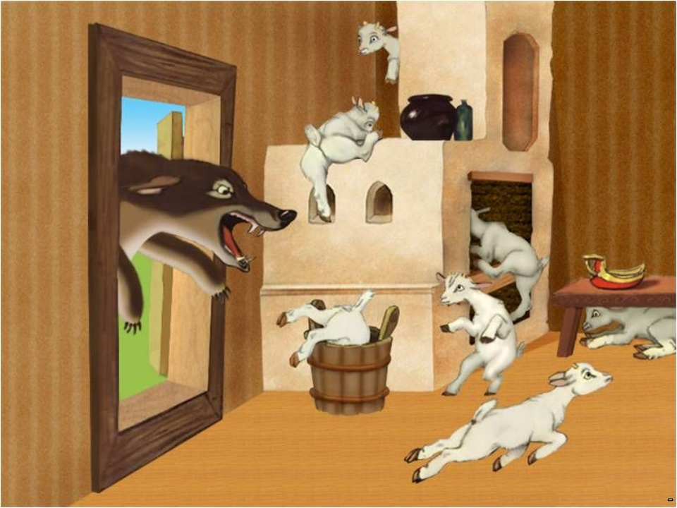
Нравом зол, цветом сер, Семерых козлят он съел.

Slide 9
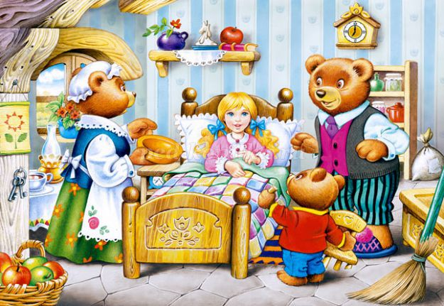
Что за гостья в дом пришла К трём лесным медведям? Там поела, попила, В трёх кроватях поспала, А хозяева вернулись – Еле ноги унесла!

Slide 10
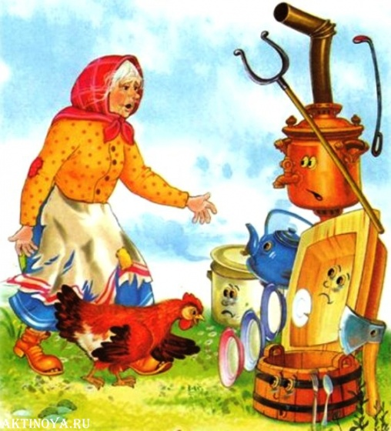
Убежали от грязнули Чашки, ложки и кастрюли. Ищет их она, зовет И в дороге слезы льет.

Slide 11
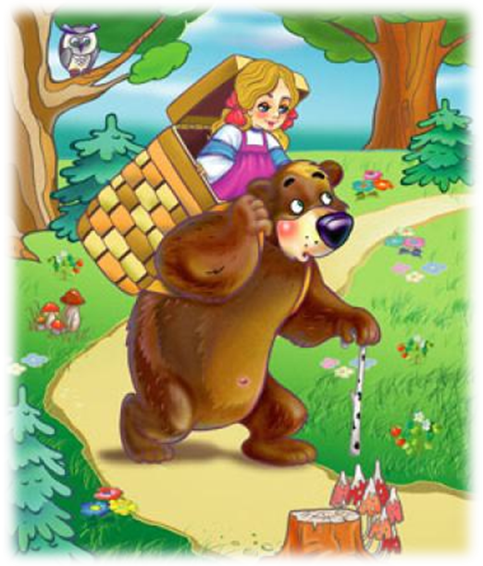
А дорога далека, А корзина нелегка. Сесть бы на пенек, Съесть бы пирожок…

Slide 12
Сказка – лож, да в ней намек! Добрым молодцам – урок!
Спасибо за внимание!

